Slide 1
Reuniones de Padres y Apoderados productivas y motivantes

Slide 2
Reuniones de Padres y Apoderados productivas y motivantes"
Definición: La reunión será entendida, como una instancia de encuentro formal informativo y orientador entre el Profesor/a Jefe y los/las Apoderados/as de su curso de Jefatura.

Slide 3
"Reuniones de Padres y Apoderados productivas y motivantes"
Generar: Actividades orientadas al fortalecimiento de la comunidad escolar. Establecer canales de comunicación eficaces que permitan conocer e informar a las familias | Apoyar a las familias en su rol de formadoras: En la crianza y en la formación de habilidades socio afectivas. Estrategias adecuadas para el refuerzo de los aprendizajes desde el hogar.

Slide 4
"Reuniones de Padres y Apoderados productivas y motivantes"
Las reuniones de apoderados generan un espacio de encuentro valioso que permite la comunicación, participación y apoyo entre la familia y el colegio o J.I. Por esta razón es fundamental su programación y preparación a conciencia, para generar la motivación y asistencia continua de los padres.

Slide 5
"Reuniones de Padres y Apoderados productivas y motivantes"
Informaciones y/o normas generales del J. I
-Proyecto educativo
-Actividades institucionales y de curso
-Avances en el plan de estudio
-¿Qué están aprendiendo los alumnos?
-Logros y dificultades de aprendizaje
-Necesidad de apoyo desde el hogar
-Tema formativo (escuela de padres, temas del curso)
-Desafíos, acuerdos y sugerencias.

Slide 6
Uso de Power Point
Como primera acción el docente preparará una Presentación Power Point a los padres, que contenga toda la información y temas a tratar en la reunión, complementada con imágenes, videos o enlaces necesarios.

Slide 7
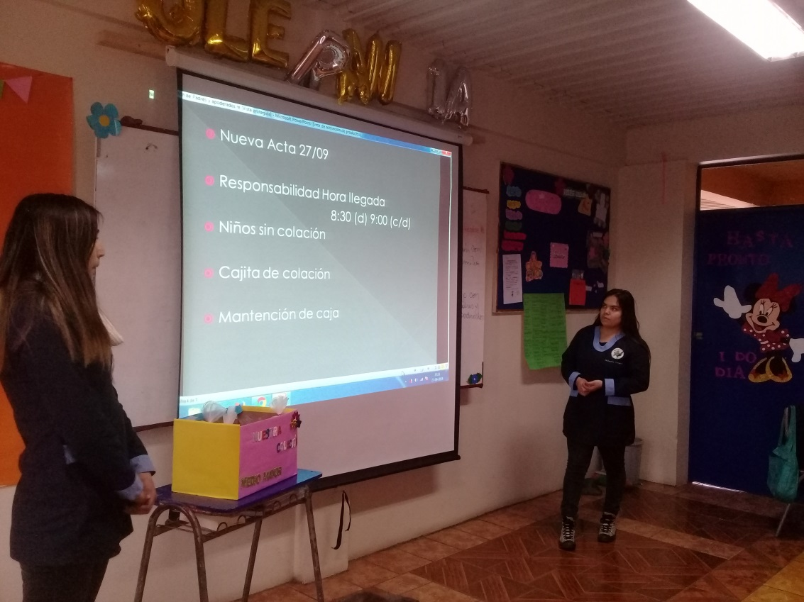
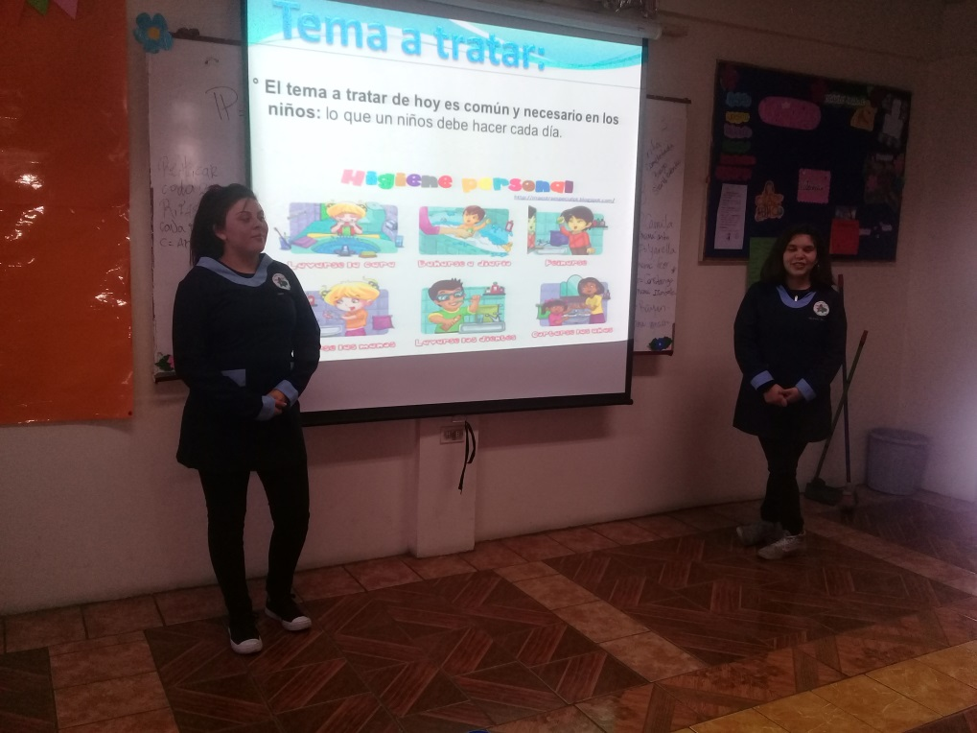
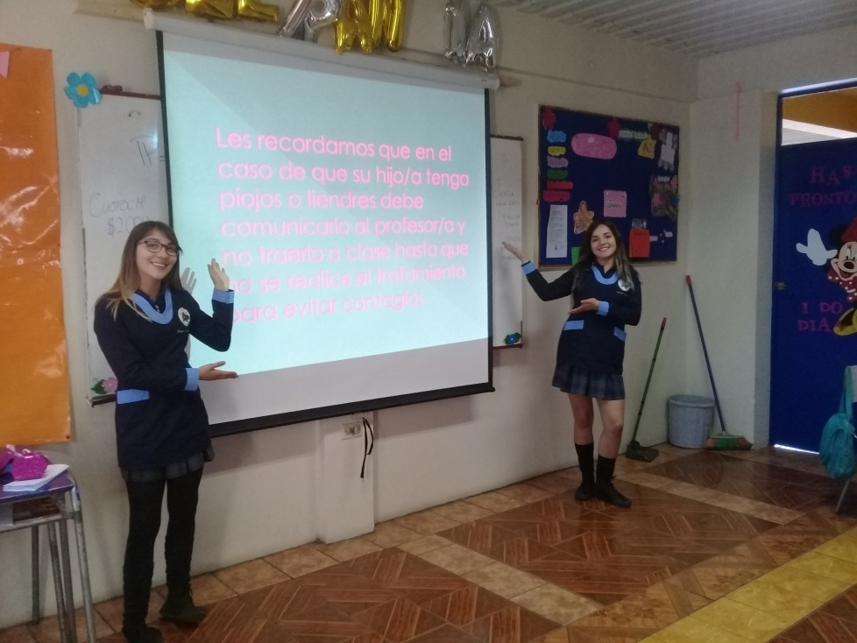

Slide 8
Uso de Power Point
Utilizar PowerPoint como recurso y soporte al Taller propuesto a los docentes, donde se incluyen diversas imágenes, un video motivador sobre el tema, cuadros comparativos de buenas y malas prácticas en estas instancias y esquemas sobre la estructura de la Reunión, se puede dar a conocer a los docentes la importancia de realizar reuniones productivas dentro del colegio, interactuando con ellos sobre las buenas y malas experiencias vividas con esta tarea.

Slide 9
Temas que se pueden tratar en taller para padres.
Pediculosis.
Violencia en niños/as.
Formación de hábitos.
La importancia de dormir las horas adecuadas.
Asistencia
Responsabilidad
Resfríos – pestes
La importancia de la higiene en los niños/as
Alimentación saludable en niños/as.

